Slide 1
VINER FRÅN VINETS URSPRUNGSLÄNDER
VINET FRÖJDAR MÄNNISKANS SJÄL
Psaltaren 104:15
Handellsgillets vinklubb 22.2.2019

Slide 2
VINETS TIDIGA HISTORIA
Georgien 4000 – 5000 f.kr (rester av dryckeskärl m.m.)
I Egypten 3000 f.kr.
Gravmålningar beskriver vinskörd och vinframställning.
I Mesopotanien (sumererna) och Libanon 3000 år före Kristus. Fenicierna börjar exportera vin från Libanon ca. 1500 f.kr.
Hettiterna 1700 år f.kr.
Grekerna 1200 - 1500 år före Kristus. Vinguden Dionysos hyllades av grekerna. Symposium, fest med musik och vindrickande till vinets ära, som ägde rum efter själva måltiden.
Bibeln full av referenser till vinodling och vindrickande. Exempel: Noaks vinodling, fylla och krapula (den första dokumenterade krapulan *) i Gamla Testamentet. Bröllopet i Kaana, arbetaren i vingården m.m. i Nya Testamentet.
* Från latinets crapula = rus, baksmälla. Omskrivning av grekiskans kraipale = berusning och huvudvärk förorsakad av fylla.

Slide 3
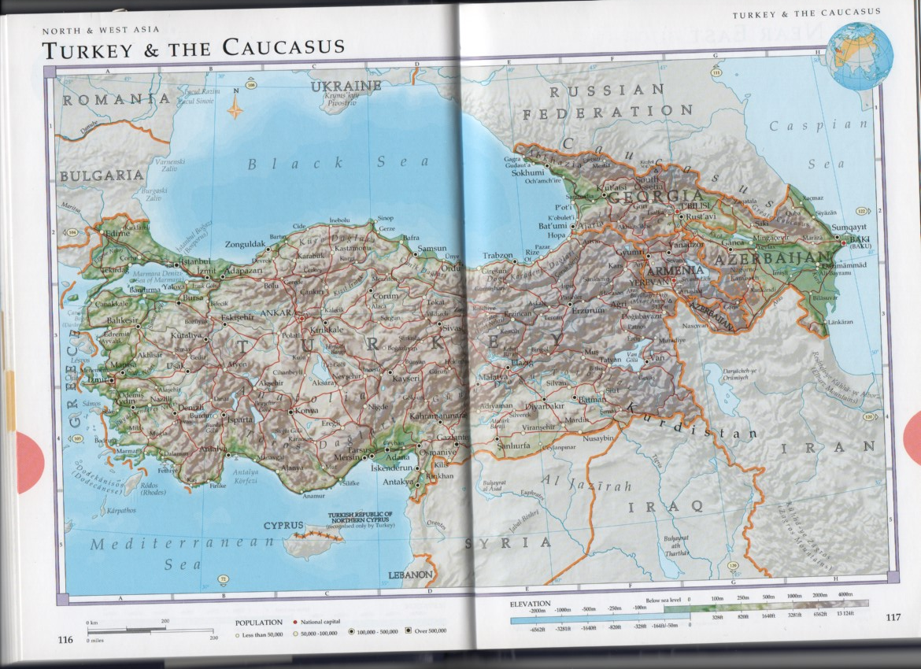

Slide 4
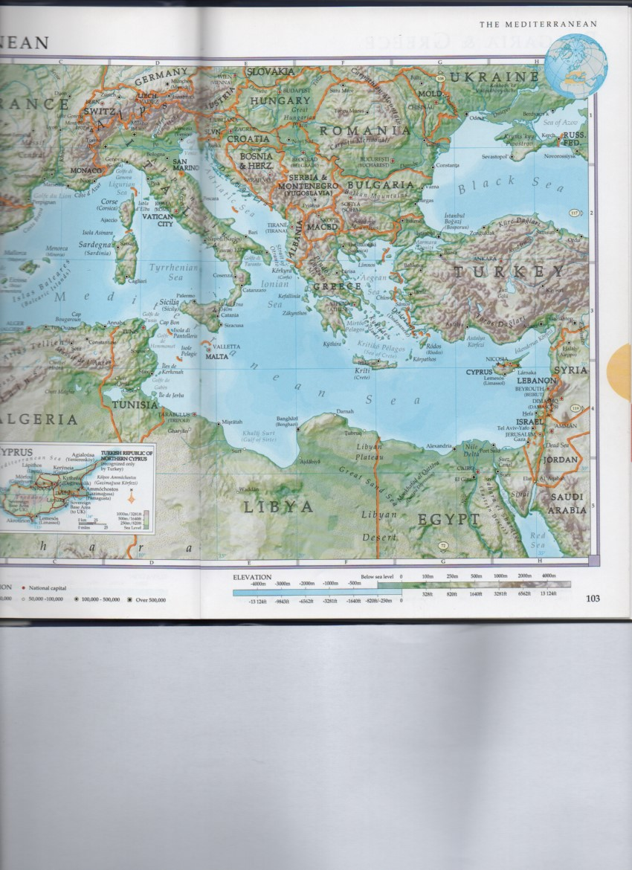

Slide 5
KVÄLLENS VINER
587517 Vóila Vinyards Assyrtiko, Kreta
Torrt, frisk citronsyra, med smak av persika och gula äpplen, lätt örtig.
Druva: Assyrtiko, lokal druva som ursprungligen kommer från Thera (Santorin), anses motståndskraftig mot Phylloxera.
Odlingarna på 580 m höjd.
Skalkontakt 14 h, fermentering 20 dagar i ståltank.
Alkoholhalt: 13.5%
Socker: 5 g/l
Syror: 7.3 g/l
Tillslutning: Skruvkork
Matrekommendation: Skaldjur, fisk, pasta med skaldjur

Slide 6
593287 Mád Furmint 2015, Tokai, Ungern
Torrt, bra syror, smak av mogen citron, aprikos, gula plommon, kryddig, lätt rostad.
Druva: Furmint, lokal härstamning. Mognar sent. (Används också i söta Tokaiviner).
Fermentation 6 – 8 veckor i ståltank
Alkohol: 13 %
Socker: 2 g/l
Syror. 6 g/l
Tillslutning: Glaskork
Matrekommendation: Fylliga sallader, kyckling, bra allmänvin för fisk- och skaldjursrätter.

Slide 7
Tblivino Saperavi 2016, Georgien
Medelfyllig, medelhöga tanniner. Mörka körsbär, björnbär, blåbär, lätt smak av nejlika.
Druva: Saperavi. Lokal druva som tål kallt väder, odlas på hög höjd.
Vinet mår bra av lång lagringstid
Alkohol: 13%
Syror: 4.9 g/l
Tillslutning: Naturkork
Matrekommendation: Mörk köttgryta, kebab

Slide 8
930657 Tsantali Rapsani Reserve 2013, Grekland
Fyllig, djupröd färg, starka men mogna tanniner. Smak av mörka körsbär, svarta vinbär, plommon, kryddor, läder.
Odlas på 250 – 500 m höjd på Olymposbergets sydöstra sluttningar. Odlingsareal i Rapsani sammanlagt 90 ha.
Druvor: Xinomavro (1/3), Krassato (1/3), Stavroto (1/3). Xinomavro odlas allmänt i norra Grekland, Krassato och Stavroto enbart på Olymposbergets sluttningar. Druvorna handplockas.
Fermentering 8 – 10 dagar i öppna betongkar. Mognar i tunnor av fransk ek minimum 12 månader varefter 12 månader på flaska. Kan lagras länge.
Alkohol: 13%
Socker: 2.4 g/l
Syror: 4.9 g/l
Matrekommendation: Mörkt stekt eller grillat kött, grytor, hårda ostar.

Slide 9
438127 Telus Plavac Mali 2013, ön Hvar i Dalmatien
Medelfyllig, klart märkbara, mogna tanniner. Smak av körsbär, mogna tranbär, mörk choklad, kryddor.
Druva: Plavac Mali (lokal druva). Korsning av druvorna Crlenjac Kastelanski och Debricic, av vilka den förra är anmoder till Zinfandel i Kalifornien och Primitivo i södra Italien.
Akohol: 14%
Syror: 4.5 g/l
Tillslutning: Naturkork
Matrekommendation: Lamm, grytor på mörkt kött, hårda ostar

Slide 10
954277 Chateu Musar 2011, Bekaadalen Libanon
Mycket fyllig. Smak av torkade frukter, söta kryddor, läder, ek.
Odlingar på 1000 m höjd i Bekaadalen. Druvorna handplockas.
Fermentering i betongkar. Mognar 12 månader i tunnor av fransk ek varefter ytterligare 12 månader i betongkar. Efter detta lagring på flaska i ytterligare 4 år. Släpps ut på marknaden efter 6 år från skörd.
Druvor: Cabernet Sauvignon (1/3), Cinsault (1/3), Carignan (1/3)
Alkohol: 14%
Socker: 1.0 g/l
Syror: 6.4 g/l
Tillslutning: Naturkork
Matrekommendation: Lamm, mörka, aromatiska kötträtter, vilt
Vinföretaget ägs av den franskättade familjen Hochar, ätten kom till Libanon på 1200-talet i samband med tredje korståget. Vinifieringsanläggningarna finns i samband med familjens anrika borg vid kusten, 30 km norr om Beirut.

Slide 11
EFTERRÄTT
KNEFE, KNAFE eller KANUFA
INGREDIENSER:
Mozarella ost
Knafe (katif) pasta
Gräddblandning
Maisena
Blomvatten (kronblad från rosor)
Sirap

